Slide 1
Islámské bankovnictví
Pavla Klepková Vodová

Slide 2
Islámská banka
banka, která podniká v souladu s islámským právem šaría
to posuzuje výbor složený ze zástupců bankovních úředníků a duchovních
islámské bankovnictví je významnou součástí mezinárodního finančního systému a představuje jeho velice rychle rostoucí segment

Slide 3
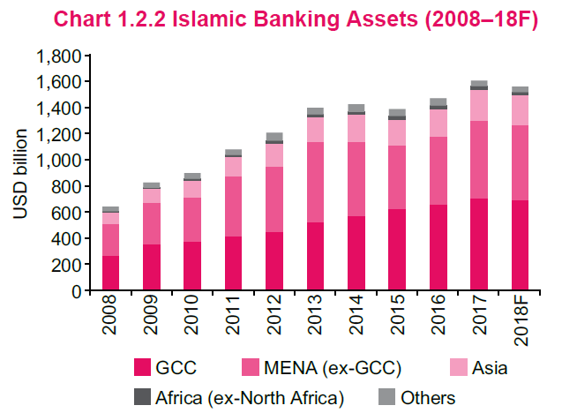
Trendy ve vývoji hodnoty aktiv islámských bank (mld. USD)
Zdroj: Islamic Financial Services Industry Stability Report 2019, s. 15

Slide 4
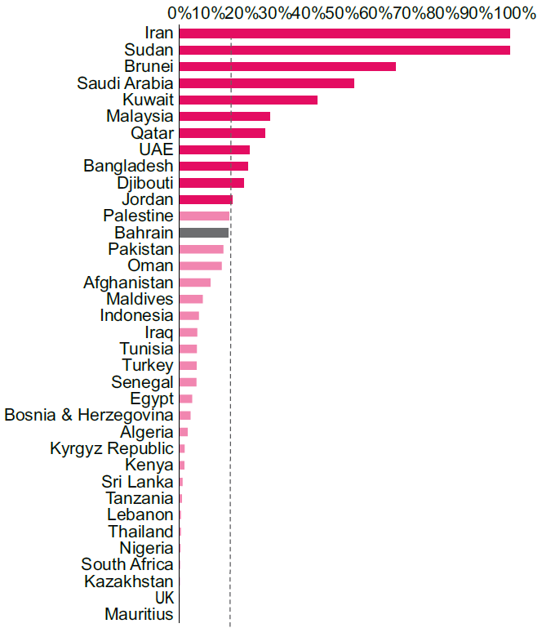
Tržní podíl islámských bank ve vybraných bank. sektorech
Zdroj: Islamic Financial Services Industry Stability Report 2019, s. 11

Slide 5
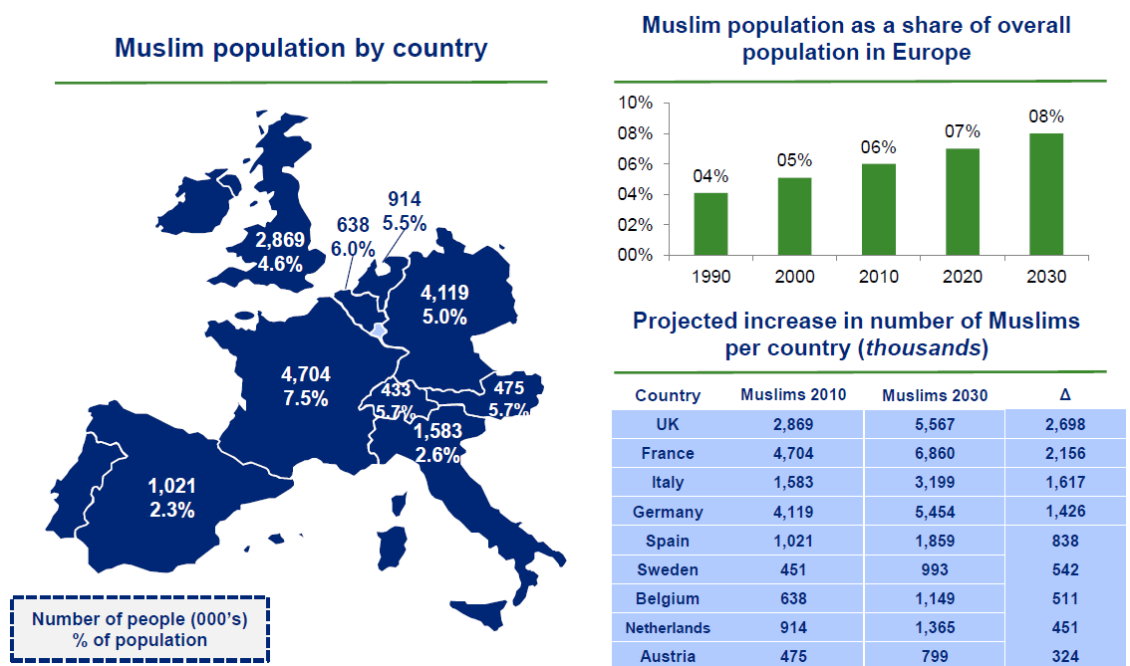
Muslimové v Evropě
Zdroj:https://www2.deloitte.com/content/dam/Deloitte/lu/Documents/financial-services/lu-en-islamicfinance-ineurope-11042014.pdf

Slide 6
Základní principy islámského bankovnictví
islámské bankovnictví je založeno na dodržování čtyř hlavních principů, které vychází z koránu a sunny
  je zakázán úrok (riba)
  obě strany zapojené do transakce musí sdílet výnos i riziko
  je zakázána nejistota a spekulace
  každá finanční transakce musí být zajištěna
  kromě toho je dbáno na etiku investování

Slide 7
 | RIBA (= úrok, lichva) | ZISK
Účel použití | Kladný a jistý výsledek zpoplatnění peněz | Nejistý výsledek produktivního použití peněz (např. obchodování)
Definice | Prémie, kterou platí dlužník věřiteli společně s jistinou (podmínka úvěru) | Rozdíl mezi výnosy a náklady dané transakce
Nejistota | Předem dohodnuto, proto jistota jak na straně dlužníka, tak i věřitele | I když je podíl na zisku předem domluven, jeho výše zůstává nejistá až do dokončení transakce
Možný výsledek | Nemůže být nikdy záporný (v nejlepším případě velmi nízký nebo nulový) | Může být jak kladný, tak i nulový či dokonce záporný
Pojetí v islámu | Zakazuje | Povoluje

Slide 8
Produkty islámských bank (1)
wadia
mudaraba
mušaraka
idžara
istisna
khard hasan
murabaha
sukuk

Slide 9
Produkty islámských bank (2)
wadia = úschova peněžních prostředků; typy:
  běžný účet
  spořicí účet – banka může vyplácet pravidelně výnosy, jejich výše závisí na rentabilitě banky a není předem garantována
mudaraba = dohoda o podílu na zisku
  1 strana poskytne kapitál, 2. strana poskytne odborné znalosti, řídí investici a v případě potřeby i pracovní sílu
  zisk se rozděluje dle předem stanovených poměrů, ztrátu nese poskytovatel kapitálu

Slide 10
Produkty islámských bank (3)
mušaraka = společné podnikání
  obě strany poskytnou kapitál na financování projektů, zisk i ztráta se mezi ně dělí podle předem dohodnutých poměrů
  typy:
    komerční mušáraka
      nástroj používaný pro jediný konkrétní účel, kdy banka je jen financujícím spolupodílníkem
    klesající účast
      partnerství, při kterém banka podle pravidel vymezených smlouvou o partnerství postupně redukuje svůj podíl na projektu ve prospěch klienta
    stálá účast
      banka se účastní na projektu dlouhodobě, takže zůstává partnerem až do ukončení projektu, případně do vypršení smlouvy

Slide 11
Hlavní rozdíly mezi mudarabou a mušarakou
 | Mušaraka | Mudaraba
Investice kapitálu | Kapitál investují všichni partneři | Kapitál investuje pouze investor
Účast na řízení podniku | Všichni partneři | Pouze mudarib
Sdílení ztráty | Každý z partnerů do výše odpovídající podílu jejich investice | Ztrátu nese pouze investor
Aktiva podniku | Po spojení kapitálu se aktiva stávají společným majetkem partnerů. Partneři mohou těžit ze zhodnocení aktiv, ačkoli prostřednictvím tržeb nebylo dosaženo zisku. | Na růstu hodnoty aktiv získává jen investor. Mudarib může také vydělat, ale jen pokud prodává zboží se ziskem.

Slide 12
Produkty islámských bank (4)
idžara = leasing
  dle typu se blíží našemu operativnímu nebo finančnímu leasingu
  poplatky opět předem sjednané
istisna = zakázka na klíč
  banka = smluvní partner zákazníka, který pronajímá služby subdodavatelů pro výrobu na zakázku
  financování produktu ještě předtím, než je vůbec vyroben
  zákazník dle předem uzavřené dohody poté splácí náklady projektu a ziskovou marži

Slide 13
Produkty islámských bank (5)
khard hasan = bezúročná půjčka
  prostředky pro zákazníky, kteří se ocitli v nouzi
  oproti zástavě, někdy administrativní poplatek
murabaha = náklady plus přirážka
  banka koupí pro klienta na jeho žádost zboží od 3. strany, toto zboží prodá klientovi proti odložené platbě
  předem dohodnutá odměna = přirážka k pořizovací ceně

Slide 14
Produkty islámských bank (6)
  sukuk – islámské obligace (sakk, mn.č. sukúk)
  mohou je emitovat podniky i státy
  podkladovým aktivem mohou být zapůjčené peníze, aktiva, projekt, podnik či investice → existují různé druhy sukuků
  oblíbeným typem je sukuk al-idžara:
    podkladovým aktivem je předmět leasingu
    čtyři skupiny subjektů: investoři, společnost potřebující finanční zdroje, islámská banka a speciální subjekt
  jsou obchodovatelné na finančním trhu

Slide 15
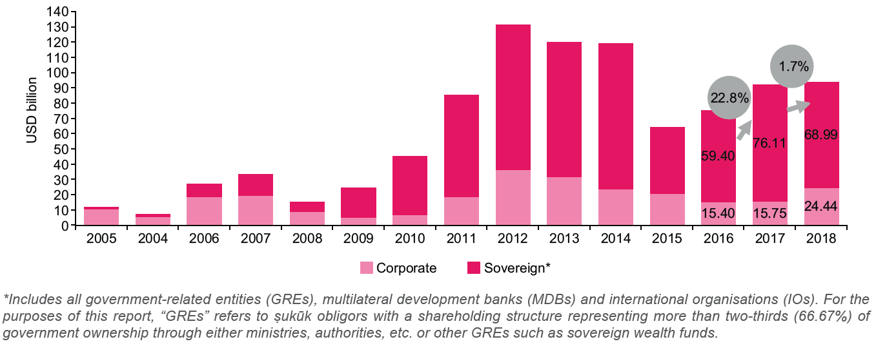
Objem emitovaných podnikových (corporate) a státních (sovereign) sukuků (mld. USD)
Zdroj: Islamic Financial Services Industry Stability Report 2019, s. 19

Slide 16
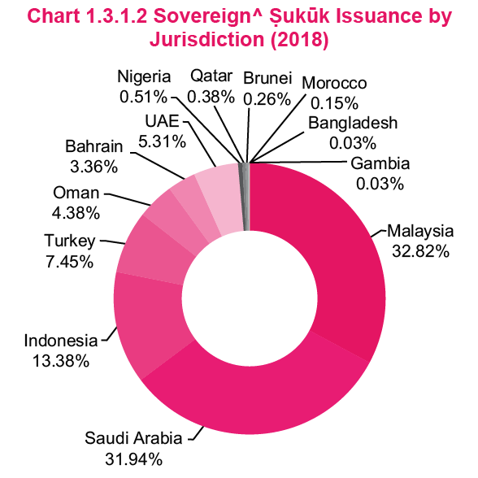
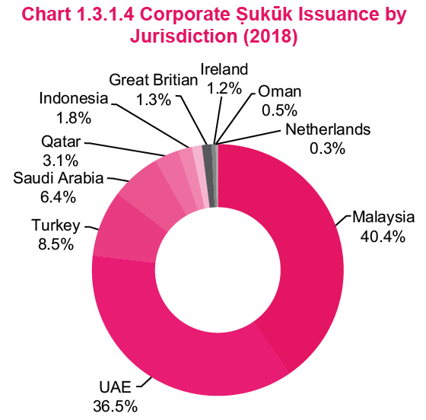
Jurisdikce emitovaných podnikových (corporate) a státních (sovereign) sukuků
Zdroj: Islamic Financial Services Industry Stability Report 2019, s. 19-20

Slide 17
 | ISLÁMSKÉ BANKOVNICTVÍ | TRADIČNÍ BANKOVNICTVÍ
Základní princip | Korán, islámské právo a islámská etika | Zisk (bez ohledu na etiku a náboženství)
Bankrot | Majitelé účtu mají stejná práva jako akcionáři | Vkladatelům jsou náhrady vypláceny dřív než akcionářům
Výnosy z kapitálu | Záleží na využití kapitálu, peníze ležící ladem nemohou přinést žádný výnos | Výnos přinášejí i peníze „ležící ladem“ v podobě bankovních depozit
Nejistota | Nejistota v kontraktech je zakázána (proto ne deriváty apod.) | Obchody s deriváty považovány za hlavní zdroj likvidity na kap. trzích
Sdílení zisku a ztráty | Většina transakcí založena na proměnlivém výnosu dle výkonnosti banky (klienti sdílí riziko → možnost vyššího výnosu) | Žádný vztah mezi výkonností banky a výnosy pro vkladatele, vkladatelé se nepodílí na riziku

Slide 18
 | ISLÁMSKÉ BANKOVNICTVÍ | TRADIČNÍ BANKOVNICTVÍ
Úroky z úroků | Dlužníkům v prodlení nelze úročit úroky | Dlužníkům v prodlení lze úročit úroky
Půjčky na peněžním trhu | Pro banky relativně těžké | Pro banky hlavní zdroj likvidity
Bonita | Důležitá je hlavně bonita objektu (projektu) | Důležitá je hlavně bonita subjektu (dlužníka)
Vztah s klientem | Vztah partnera, investora a obchodníka | Vztah dlužníka a věřitele
Pojištění depozit | Neexistuje | Existuje

Slide 19
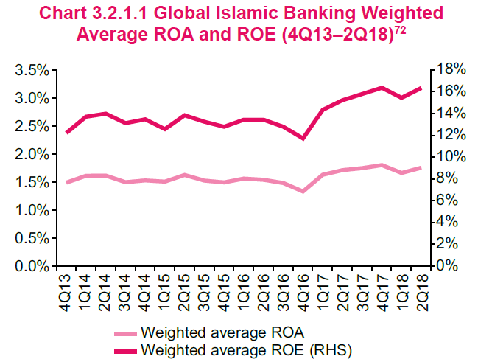
ROA a ROE islámských bank
Zdroj: Islamic Financial Services Industry Stability Report 2019, s. 56

Slide 20
M Ě J T E S E H E Z K Y
☺

